Slide 1
ბათუმის შოთა რუსთაველის სახელმწიფო უნივერსიტეტი ზუსტ მეცნიერებათა და განათლების ფაკულტეტი კომპიუტერული მეცნიერებათა დეპარტამენტი წრფივი პროგრამირების ამოცანის ეკონომიკური ანალიზი გრაფიკული მეთოდის გამოყენებით
(ერთ კონკრეტულ მაგალითზე)
ასოცირებული პროფესორი,
მეცნიერებათა კანდიდატი
ციცინო სარაჯიშვილი

Slide 2
ანოტაცია:
წარმოდგენილ ნაშრომში, “წრფივი პროგრამირების ამოცანის ეკონომიკური ანალიზი გრაფიკული მეთოდის გამოყენებით (ერთ კონკრეტულ მაგალითზე)”, ასახულია:
ზოგადად მათემატიკური მოდელის არსი, მათემატიკური მოდელის აგების თავისებურებები და მისი გამოყენების სფეროები
ყურადღებაა გამახვილებული ამონახსნის ანალიზზე, მასში შემავალი პარამეტრების ცვლილებისას
მოტანილია კონკრეტული ორცვლადიანი ამოცანა და მისი ოპტიმალური ამონახსნის პარამეტრული ანალიზი

Slide 3
მათემატიკის, როგორც მეცნიერული შემეცნების საშუალების უპირატესობა კარგად ჩანს მათემატიკური მოდელების აგების დროს, რომლებიც გარკვეული სახით წარმოგვიდგენენ გამოსაკვლევ ობიექტს. მართალია, შესაბამისი მოდელი არ წარმოადგენს საკვლევი ობიექტის ზუსტ ასლს, მაგრამ გარკვეული დაშვებებით, შეასაძლებლობის ფარგლებში მაქსიმალური მიახლოებით იგი გამოხატავს გამოსაკვლევი ობიექტის ხასიათს და წარმოგვიდგენს მის ძირითად კავშირებს, მის კომპონენტებს შორის არსებულ თანადობას.
პრაქტიკული ეკონომიკური ხასიათის ამოცანების ამოხსნის დროს, დასაბუთებული და მათემატიკურად სწორად გადაწყვეტილი ოპტიმალური ამონახსნის მისაღებად, გამოიყენება მათემატიკური მოდელირება. მათემატიკური მოდელირების სწავლების დროს განსაკუთრებული მნიშვნელობა ენიჭება სტუდენტთა დაინტერესებას პრაქტიკული ამოცანებით.

Slide 4
პრაქტიკული ეკონომიკური პრობლემების გადაწყვეტისას მათემატიკური მოდლების გამოყენებას მრავალმხრივი მნიშვნელობა აქვს:
- მათემატიკური მოდლები საშუალებას გვაძლევს მოვაწესრიგოთ ეკონომიკური ინფორმაციის სისტემა, აღმოვაჩინოთ არსებული ინფორმაციის ნაკლი და ან კორექტირება გავუკეთოთ ძველს, ან მოვითხოვოთ ახალი ინფორმაცია.
– ეკონომიკური ამოცანების ფორმალიზაცია და კომპიუტერის გამოყენება მრავალგზის ამცირებს ტიპიური, მასობრივი გაანგარიშებების სიჩქარეს, ამაღლებს მის სიზუსტეს, საშუალებას იძლევა მოახდინოს რთული სისტემის მრვალავარიანტიანი ეკონომიკური გაანგრიშებები.
– მოდელირების გამოყენება საშუალებას გვაძლევს მნიშვნელოვნად გაძლიერდეს კონკრეტული რიცხობრივი ანალიზის საშუალებანი: ეკონომიკურ პროცესებზე მოქმედი მრავალი ფაქტორის ურთიერთგავლენის შეცვლა, ეკონომიკიური ობიექტების განვითარების პირობების ცვლილებების შედეგების რიცხობრივი შეფასება და სხვა.
– მათემატიკური მოდელირება საშუალებას იძლევა ამოვხსნათ ისეთი ეკონომიკური ამოცანები, რომელთა ამოხსნა სხვა გზით პრაქტიკულად შეუძლებელია. როგორიცაა, სახალხო მეურნეობის გეგმის ოპტიმალური ვარიანტის პოვნა, მსხვილი სახალხო სამეურნეო ღონისძიების იმიტაცია და ა.შ.

Slide 5
შეიძლება გამოიყოს გამოყენებით ეკონომიკურ გამოკვლევებში მათემატიკური მეთოდების გამოყენების ოთხი ძირითადი (ასპექტი) სფერო მაინც.
_ ეკონომიკური ინფორმაციის სისტემის სრულყოფა;
_ ეკონომიკური გაანგარიშებების ინტენსიფიკაცია (მათი ალგორითმიზაციის ჩათვლით);
_ ეკონომიკური პრობლემების რაოდენობრივი ანალიზის გაღრმავება;
- რაოდენობრივი ეკონომიკური გამოკვლევების სფეროს გაფართოება, რაც პრინციპულად ახალი ეკონომიკური ამოცანების გადაწყვეტას გულისხმობს.
ეკონომიკური საკითხების კვლვით დაკავებულ სპეციალისტებს მიაჩნიათ, რომ პროცესი მჭიდროდაა დაკავშირებული მათემატიკური მეთოდებისა და მოდელების შესწავლასთან. თუკი ადრე უპირატესობა ენიჭებოდა ხარისობრივ ანალიზს, დღეისათვის უფრო მნიშვნელოვანია რაოდენობრივი კანონზომიერებები და აგებულია მრავალი ეკონომიკური მოვლენისა და პროცესის ამსახველი მათემატიკური მოდელი.
ეკონომიკური პროცესების მათემატიკური მოდელირების ენა და ლოგიკური მიზეზ-შედეგობრივი დამოკიდებულების თანმიმდევრული დადგენა დაკვირვების, კონტროლის და მართვის განხორციელების მიზნით არის სხვადასხვა პრობლემის გადაჭრის ეფექტური გზა.

Slide 6
მათემატიკურ მოდელთაგან პირველ რიგში განვიხილავთ წრფივ მოდელებს. მათ შორის უმარტივესს, მოდელებს ორი ცვლადით, რომელთა ამოხსნა გეომეტრიული ინტერპრეტაციის საფუძველზეცაა შესაძლებელი.
სტუდენტებისათვის რომ უფრო საინტერესო იყოს, ვიღებთ წრფივი პროგრამირების ერთ-ერთ ტიპიურ ამოცანას, რომლის მსგავსიც მრავლად გვხვდება სხვადასხვა სახელმძღვანელოში.
სტუდენტებს განვუმარტავთ, რომ ერთიდაიგივე მათემატიკური მოდელით, შეიძლება აღიწეროს სრულიად განსხვავებული სფეროდან აღებული ამოცანები და კონკრეტულ შემთხვევაში ვიღებთ ამოცანას, რომლის პირობაც დააინტერესებს სტუდენტს, რამდენადაც მსგავსი სიტუაცია ხშირად ხვდება ცხოვრებაში.

Slide 7
მათემატიკურ მოდელთაგან პირველ რიგში განვიხილავთ წრფივ მოდელებს. მათ შორის უმარტივესს, მოდელებს ორი ცვლადით, რომელთა ამოხსნა გეომეტრიული ინტერპრეტაციის საფუძველზეცაა შესაძლებელი.
სტუდენტებისათვის რომ უფრო საინტერესო იყოს, ვიღებთ წრფივი პროგრამირების ერთ-ერთ ტიპიურ ამოცანას, რომლის მსგავსიც მრავლად გვხვდება სხვადასხვა სახელმძღვანელოში.
სტუდენტებს განვუმარტავთ, რომ ერთიდაიგივე მათემატიკური მოდელით, შეიძლება აღიწეროს სრულიად განსხვავებული სფეროდან აღებული ამოცანები და კონკრეტულ შემთხვევაში ვიღებთ ამოცანას, რომლის პირობაც დააინტერესებს სტუდენტს, რამდენადაც მსგავსი სიტუაცია ხშირად ხვდება ცხოვრებაში.

Slide 8
ვინაიდან, როგორც აღვნიშნეთ, ჩვენი მიზანი გრაფიკული მეთოდის გამოყენებაა, ამიტომ ვიღებთ ამოცანას, რომლის მოდელის ასაგებადაც მხოლოდ 2 ცვლადი იქნება საჭირო.
ამოცანა. ფირმა აწარმოებს 2 ტიპის ნაყინს –ნაღებით და შოკოლადით, რისთვისაც გამოიყენება 2 ტიპის საწყისი პროდუქტი –რძე და შემავსებელი, რომელთა დღიური ხარჯი 1 კგ ნაყინის დასამზადებლად წინასწარაა განსაზღვრული და შესაბამისად ნაღების ნაყინისათვის ტოლია 0,8; 0,4, ხოლო შოკოლადიანი ნაყინისათვის_0.5; 0,8. რძის მარაგი შეადგენს 400 კგ-ს, ხოლო შემავსებლებისა_365 კგ-ს.
ბაზრის ანალიზმა აჩვენა, რომ ნაღების ნაყინზე დღიური მოთხოვნა აღემატება შოკოლადიან ნაყინზე მოთხოვნას არაუმეტეს 100კგ-ით. გარდა ამისა, დადგენილია რომ შოკოლადიან ნაყინზე მოთხოვნილება არ აღემატება 350კგ-ს დღეში. გასაყიდი ფასი 1კგ ნაღების ნაყინისა არის 16 ლარი, შოკოლადის ნაყინისა – 14 ლარი.
ფირმამ რა რაოდენობით უნდა აწარმოოს თითოეული სახის ნაყინი, რომ რეალიზაციით მიღებული მოგება იყოს მაქსიმალური?

Slide 9
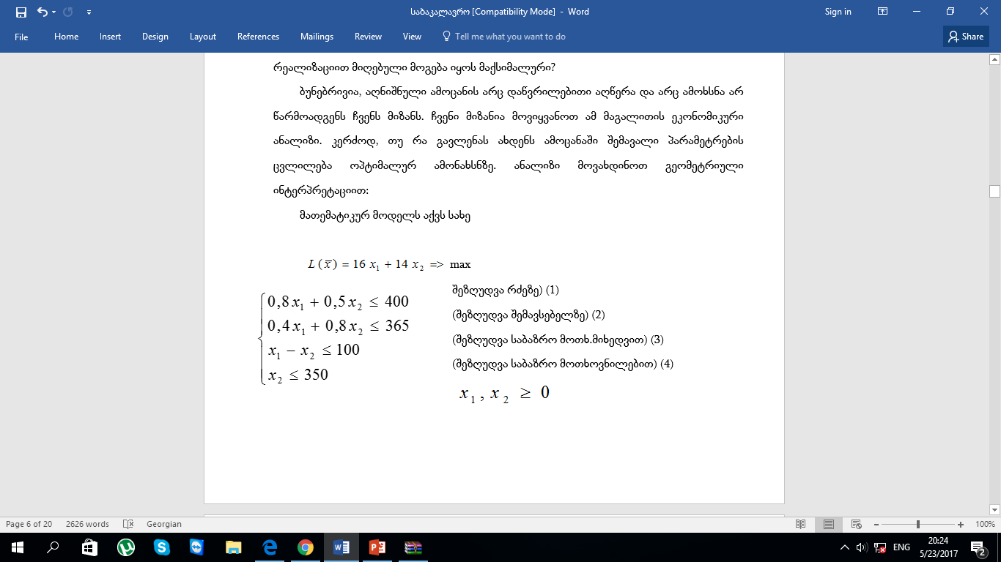

Slide 10
ნაპოვნი ოპტიმალური ამონახსნის თანახმად, ფირმამ უნდა გამოუშვას დღეში 312,5კგ ნაღების და 300კგ შოკოლადის ნაყინი, რომლისთვისაც მაქსიმალური შესაძლო შემოსავალი შეადგენს 9200 ლარს.
განვსაზღვროთ, თუ როგორ მოქმედებს ოპტიმალურ ამონახსნზე საწყისი პროდუქტის მარაგის გაზრდა და შემცირება. ამოცანის ანალიზისათვის შევნიშნოთ, რომ შეზღუდვათა სისტემის უტოლობები შეიძლება იყოს აქტიური და პასიური. თუ შესაბამისი სწორი გადის იმ წვეროში, რომელშიც გვაქვს ოპტიმალური ამოხსნა, მაშინ ვამბობთ რომ ამ წრფის შესაბამისი შეზღუდვა არის აქტიური. წინააღმდეგ შემთხვევაში – წრფე შეესაბამება პასიურ შეზღუდვას.
თუ შეზღუდვა აქტიურია, მაშინ ჩავთვალოთ რომ შესაბამისი ნედლეული არის დეფიციტური, რადგან იგი გამოიყენება მთლიანად, თუკი შეზღუდვა პასიურია, მაშინ შესაბამისი ნედლეული არადეფიციტურია და ფირმას გააჩნია ზედმეტი ნედლეული.

Slide 11
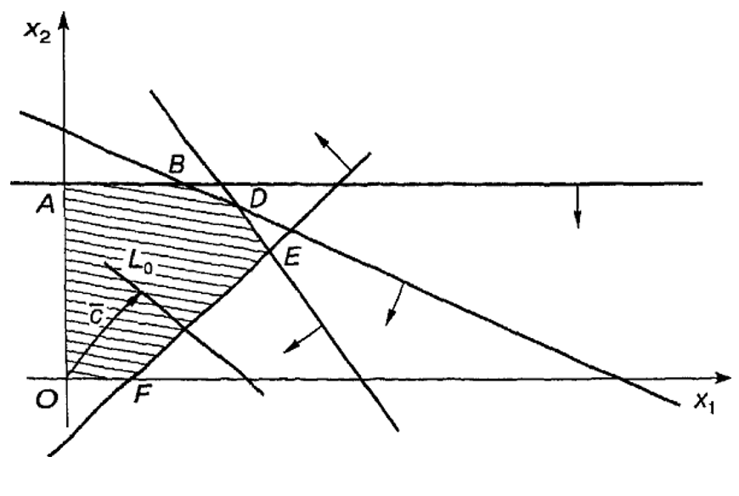
საწყისი ამონახსნი, რომელიც მიიღება გეომეტრიული მეთოდით.

Slide 12
განვიხილოთ ნედლეულის მატება იმ შეზღუდვის მარჯვენა მხარით, რომელიც რძეს შეესაბამება.
თუკი (1) წრფეს გადავაადგილებთ თავისი თავის პარალელურად (2) და (3) წრფეების გადაკვეთამდე, (1) შეზღუდვა M წერტილში დარჩება აქტიური.
M წერტილის კოორდინატებს განვსაზღვრავთ, როგორც (2) და (3) წრფეების გადაკვეთას
მივიღებთ M(370, 83; 270,3)
განტოლებაში M წერტილის კოორდინატების ჩასმით მივიღებთ რძის ზღვრულად დასაშვებ დღიურ მარაგს.

Slide 14
შემდეგ განვიხილავთ შემავსებლების შეზღუდვის მატებას
(2) წრფის პარალელური გადაადგილებით მარჯვნივ, (1) და (2) წრფეების გადაკვეთამდე N წერტილში (2) შეზღუდვა დარჩება აქტიური.
N წერტილის კოორდინატებს განვსაზღვრავთ როგორც (1) და (4) წრფეების გადაკვეთას
მივიღებთ N(281,25;350)

Slide 16
განვიხილავთ (3), (4) პასიური შეზღდვების მარჯვენა მხარეების ზრდის შესაძლებლობას ოპტიმალური ამონახსენის შეუცვლელად
შეიძლება გადავაადგილოთ (3) წრფე პარალელურად ზემოთ D(312,5;300) წარტილში გადაკვეთამდე. ე.ი. (3) შეზღუდვის მარჯვენა მხარე შეიძლება შევამციროთ 312,5-300=12,5კგ სიდიდემდე.
(3) წრფე შეიძლება გადავაადგილოთ პარალელურად ქვემოთ ღერძთან გადაკვეთამდე p(500;0) წერტილში ე.ი. (3) შეზღუდვის მარჯვენა მხარე შეიძლება გავზარდოთ 500კგ-მდე.

Slide 18
ამრიგად, უცვლელი ოპტიმალური ამონახსნის დროს გაყიდვების მოთხოვნილებაზე სხვაობა ნაღებისა და შოკოლადის ნაყინს შორის შეიძლება იცვლებოდეს 12,5_დან 500კგ-მდე დიაპაზონში.
ანალოგიურად, ოპტიმალური ამონახსნის შეუცვლელად, (4) წრფე შეიძლება გადავაადგილოთ პარალელურად ზემოთ, სანამ არ გადაკვეთს ღერძს წერტილში R(0; 456,25) ან ქვემოთ (1) წრფის გადაკვეთამდე წერტილში D(312,5;300).

Slide 20
ამრიგად, განხილული მაგალითით შეგვიძლია სტუდენტებს ვაჩვენოთ არა მარტო ის, თუ როგორ შეიძლება მათემატიკური მეთოდის გამოყენებით (ყველასათვის ადვილად გასაგები მართკუთხა კოორდინატთა სისტემის საშუალებით), გეომეტრიული ინტერპრეტაციით, მივიღოთ ერთი პრაქტიკული ამოცანის საინტერესო ამონახსნი, არამედ მოვახდინოთ შეფასება იმისა, თუ როგორ შეიცვლება ეს ოპტიმალური ამონახსნი, მასში შემავალი მონაცემების ცვლილებისას.

Slide 21
გამოყენებული ლიტერატურა:
გ.ბელთაძე, ჰ. მელაძე, ნ. სხირტლაძე. გადაწყვეტილების მიღების თეორიის საფუძვლები და მათი გამოყენება საზოგადოებრივ მეცნიერებებში- თსუ გამომცემლობა 2003
H.A. Eiselt • C.-L. Sandblom. Operations Research. ISBN 978-3-642-10325-4 e-ISBN 978-3-642-10326-1. Library of Congress Control Number: 2010925338. Springer Heidelberg Dordrecht London New York. Springer-Verlag Berlin Heidelberg 2010
Taha, Hamdy A. operation Research an Introduction. University of Arkansas, Fayetteville. Eight editions 2007.
Красс М. С., Чупринов Б. П. Основы математики и ее приложения в экономическом образовании. М., дело, 2002

Slide 22
გმადლობთ
ყურადღებისთვის

